Slide 1
Offensivt & försiktigt Övergripande plan med budget 2020-2022
Ett axplock ur satsningar och investeringar i Socialdemokraternas och Moderaternas förslag till kommunfullmäktige

Slide 2
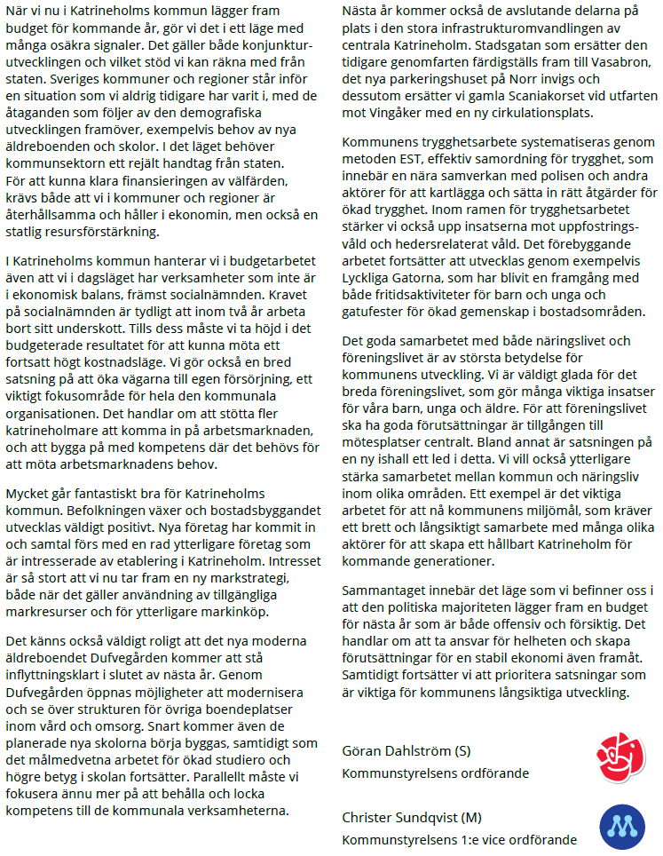

Slide 3
Kommunplan 2019-2022
Sju övergripande mål
Tillväxt, fler jobb och ökad egen försörjning
Attraktiva boende- och livsmiljöer
En stark och trygg skola för bättre kunskaper
Trygg vård och omsorg
Ett rikt kultur-, idrotts- och fritidsliv
Hållbar miljö
Attraktiv arbetsgivare och effektiv organisation
Resultatmål
Utredningsuppdrag
Notes:
Kommunplanen infördes som ett verktyg för att öka långsiktigheten och stärka den politiska styrningen av kommunen. Detta är den tredje kommunplanen i Katrineholms kommun.
Kommunplanen tas fram av majoriteten efter valet. Den nu gällande kommunplanen fastställdes av kommunfullmäktige i januari 2019 och gäller till och med 2022.
Kommunplanen är styrande för all kommunal verksamhet, inkl bolag, under hela mandatperioden.
Innehåller sju målområden. För varje målområde anges:
Övergripande mål
Resultatmål
Uppdrag

Slide 4
Förutsättningar för budgetarbetet
Fortsatt befolkningstillväxt förväntas, ca 275 nya invånare per år
Kommunens kostnader ökar till följd av volymökningar och investeringar i bland annat nya förskolor, skolor och äldreboende
Osäkerhet när det gäller generella och riktade statsbidrag
Långsiktighet i planeringen är avgörande för att säkerställa en hållbar ekonomi över tid
Det är av stor vikt att hålla i ekonomin och effektivisera nu, för att ha rätt utgångsläge när volym-/kostnadsökningarna kommer
Utrymme finns för tidsbegränsade satsningar som inte ökar kostnader längre fram

Slide 5
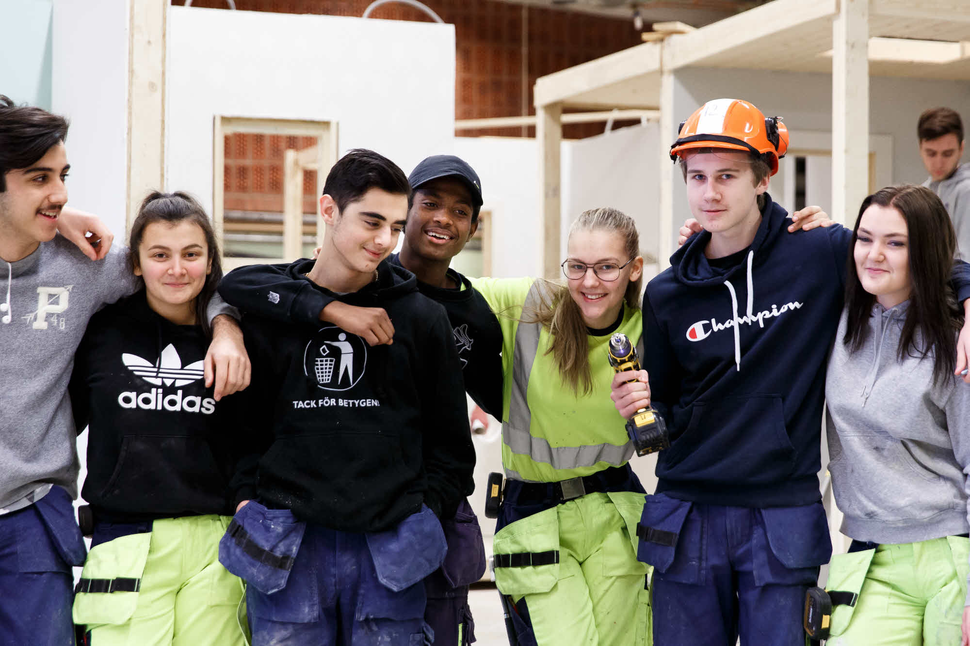
Tillväxt, fler jobb & ökad egen försörjning

Slide 6
Tillväxt, fler jobb & ökad egen försörjning
Fortsatt befolkningstillväxt
Ytterligare satsningar för god mark- och planberedskap för bostäder, företagsetableringar och verksamhetslokaler
Uppdrag att intensifiera proaktivt arbete för företagsetableringar och utveckling av centrumhandeln
Parkeringshus Norr
Destinationsutveckling Katrineholm
Ökat fokus på entreprenörskap och stärkt arbetsmarknadsanknytning i skolan
Arbetsmarknadssatsning för att fler med försörjningsstöd ska komma vidare till egen försörjning genom coaching, kompetenshöjande insatser och jobb inom kommun och näringsliv
Uppdrag att inrätta ett team för arbetsförmågeutredningar och –bedömningar, i syfte att visa på möjliga vägar till egen försörjning
Flera projekt och samarbeten för att främja etablering på arbetsmarknaden

Slide 7
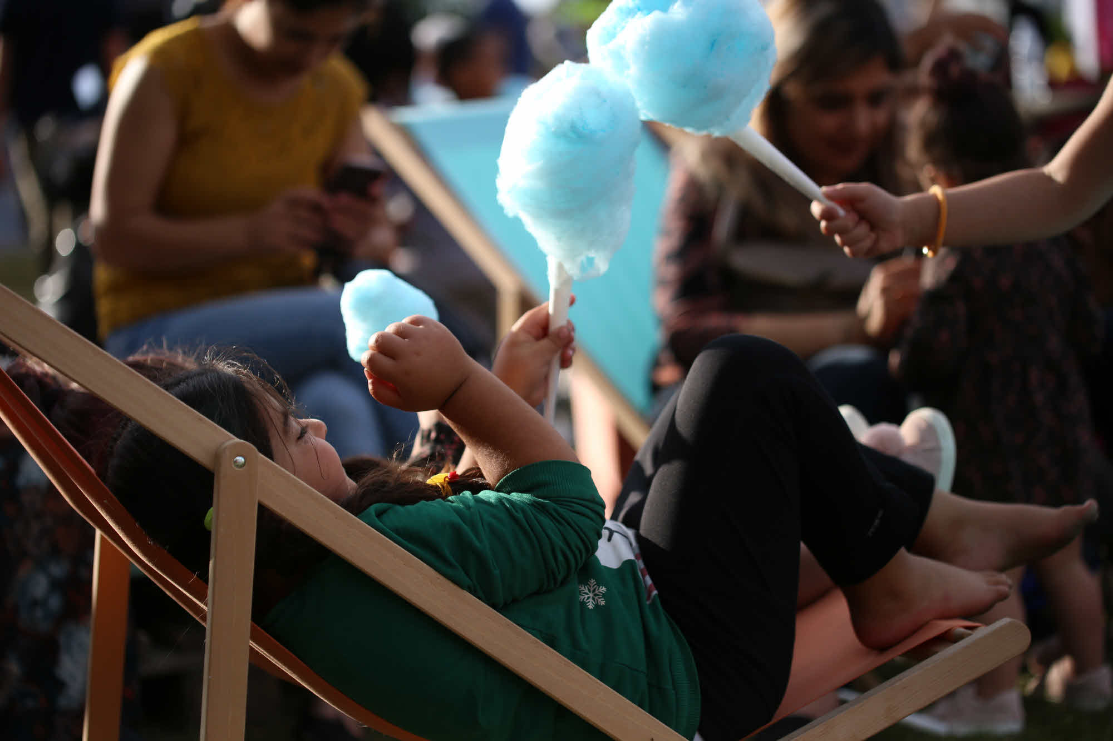
Attraktiva boende- & livsmiljöer

Slide 8
Attraktiva boende- & livsmiljöer
Aktualitetsprövning av översiktsplanen, uppdatering av bostadsförsörjningsprogrammet samt digitalisering av kommunens geografiska information
Pågående planarbete för 600 bostäder och uppstart av nya planprocesser för fler bostäder, företagsetableringar och verksamhetslokaler
Systematiskt trygghetsarbete i samverkan med polisen och beredskap för att sätta in trygghets-/ ordningsvakter
Utveckling av servicepunkter på landsbygden
Fortsatta satsningar på belysning, parker, offentlig konst, lekplatser, friluftsbad och grönytor
Fria bussresor för 65+ även sommaren 2020
Infrastruktursatsningar:
Nya stråket fram till Vasabron
Cirkulationsplats riksväg 52/Värmbolsvägen (gamla Scaniakorset)
Ombyggnation av Vasavägen mellan Oppundavägen-Skogsborgsgatan med planteringar och åtgärder för ökad trafiksäkerhet
Gång- och cykelvägar, bland annat Nävertorpsgatan och vid Järvenskolan
Asfaltering och beläggningsarbeten

Slide 9
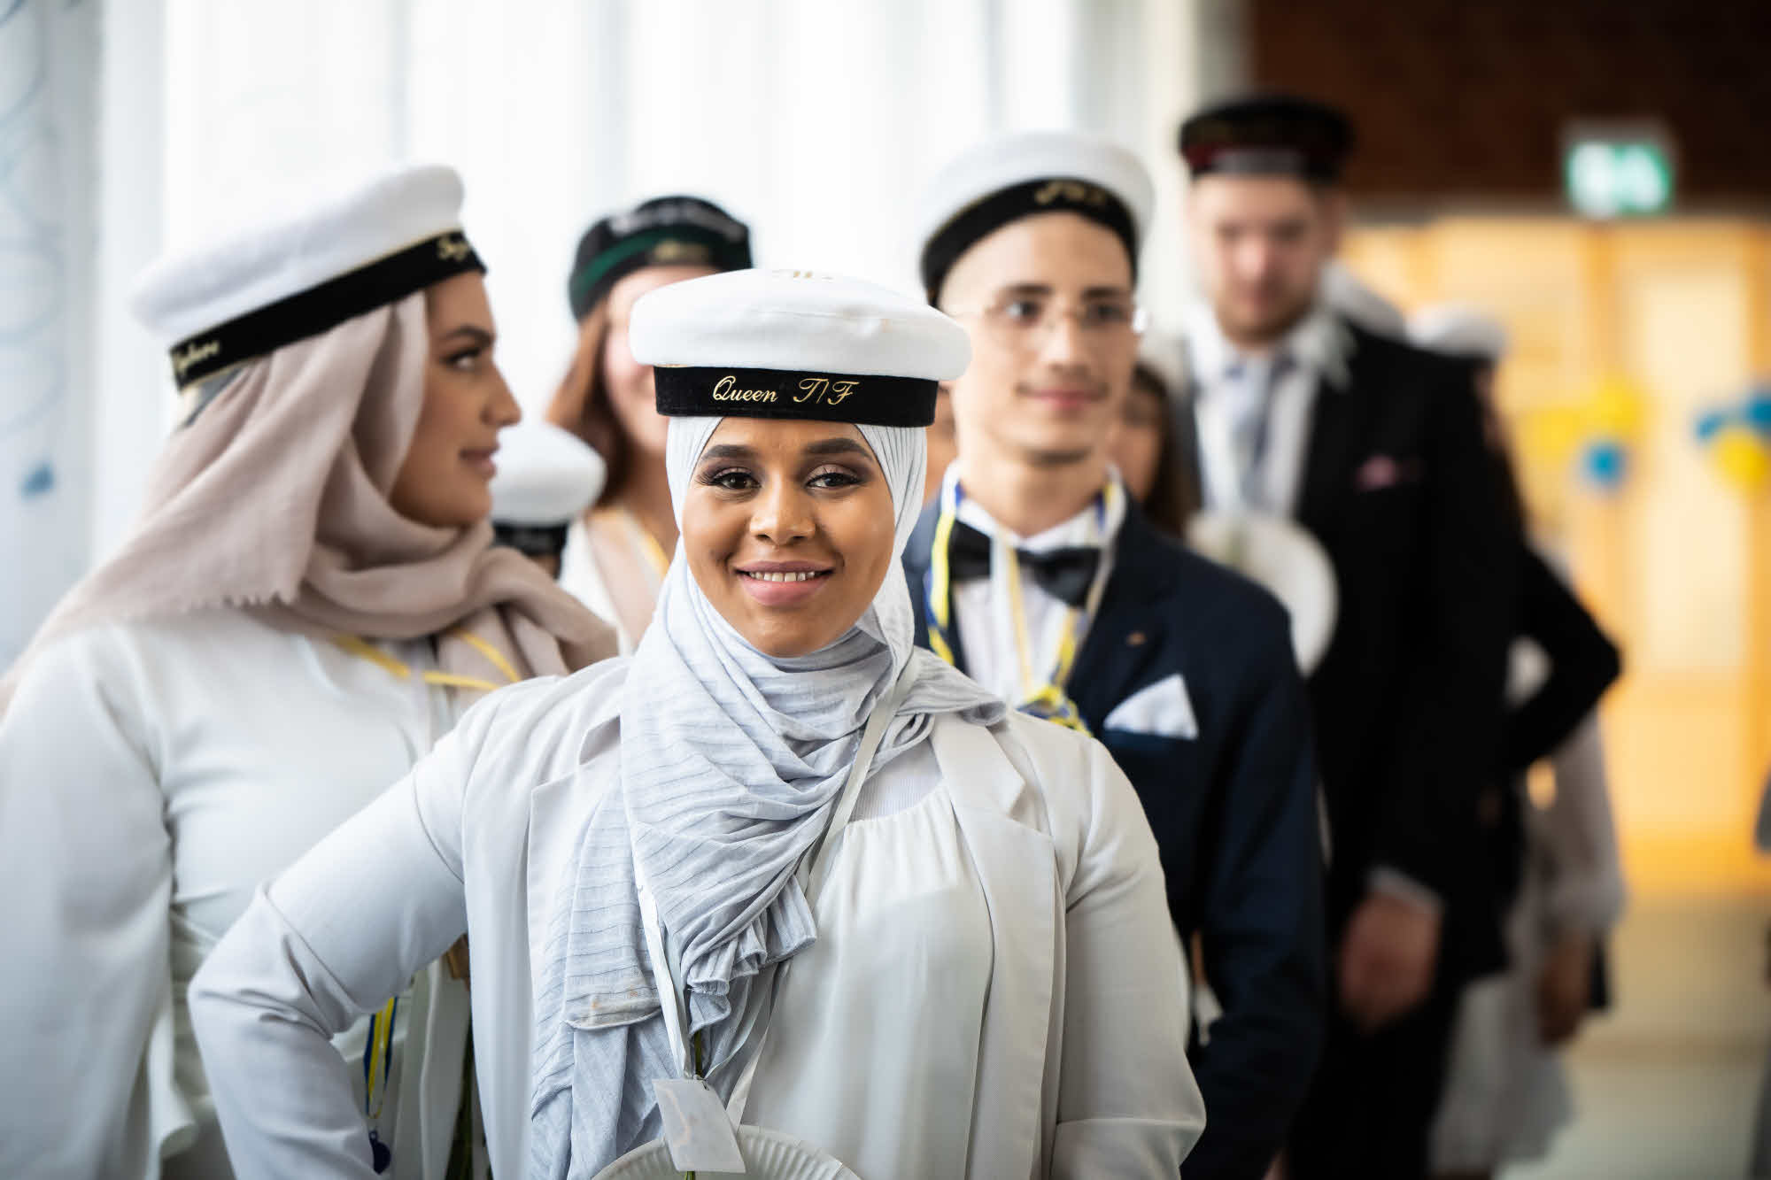
En stark & trygg skola för bättre kunskaper

Slide 10
En stark & trygg skola för bättre kunskaper
Fortsatt intensivt arbete för att ytterligare höja skolresultaten och för ökad trygghet och studiero
Ramökning bildningsnämnden till följd av uppdaterad resursfördelningsmodell
Nya förskolan Karamellen på Norr öppnas
Om-/tillbyggnation samt ny idrottshall Sandbäcksskolan
Ny idrottshall Skogsborgsskolan
Ombyggnation för flytt av VF-programmet till KTC och för att möta Järvenskolornas lokalbehov
Byggstart nya Järvenskolan och nya grundskolan på Norr
Fortsatt satsning på digitala verktyg 1:1
Fortsatt utveckling av mat, måltidspedagogik och fysisk aktivitet i förskolor och skolor utifrån måltidspolitiska och idrottspolitiska programmen
Utveckling av metoder och studieformer inom sfi och vuxenutbildning för ökad måluppfyllelse och genomströmning
Medfinansiering yrkesvux

Slide 11
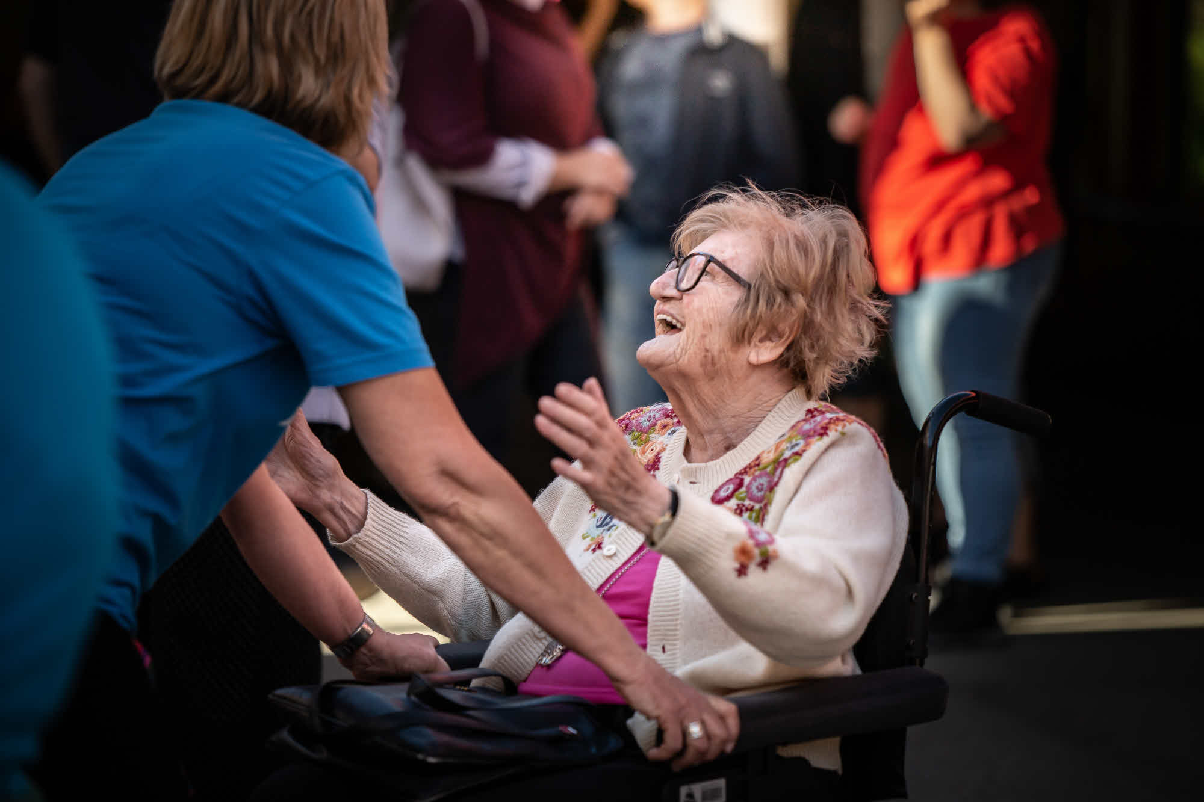
Trygg vård & omsorg

Slide 12
Trygg vård & omsorg
Ramökning vård- och omsorgsnämnden till följd av uppdaterad resursfördelningsmodell
Ramförstärkning vård- och omsorgsnämnden
Nya äldreboendet Dufvegården färdigställs
Ny gruppbostad LSS färdigställs
Uppdrag att planera utveckling av boendeplatser för personer med behov av omsorg
Fortsatt utveckling av sociala aktiviteter inom vård och omsorg utifrån brukarnas önskemål
ANDTS-förebyggande insatser (alkohol, narkotika, droger, tobak och spel om pengar)
Normkritiskt och våldsförebyggande arbete inom skolan
Intensifierat arbete mot uppfostringsvåld, våld i nära relationer och hedersrelaterat förtryck
Fortsatt utveckling av behandling på hemmaplan för att minska externa placeringar inom missbruksvård

Slide 13
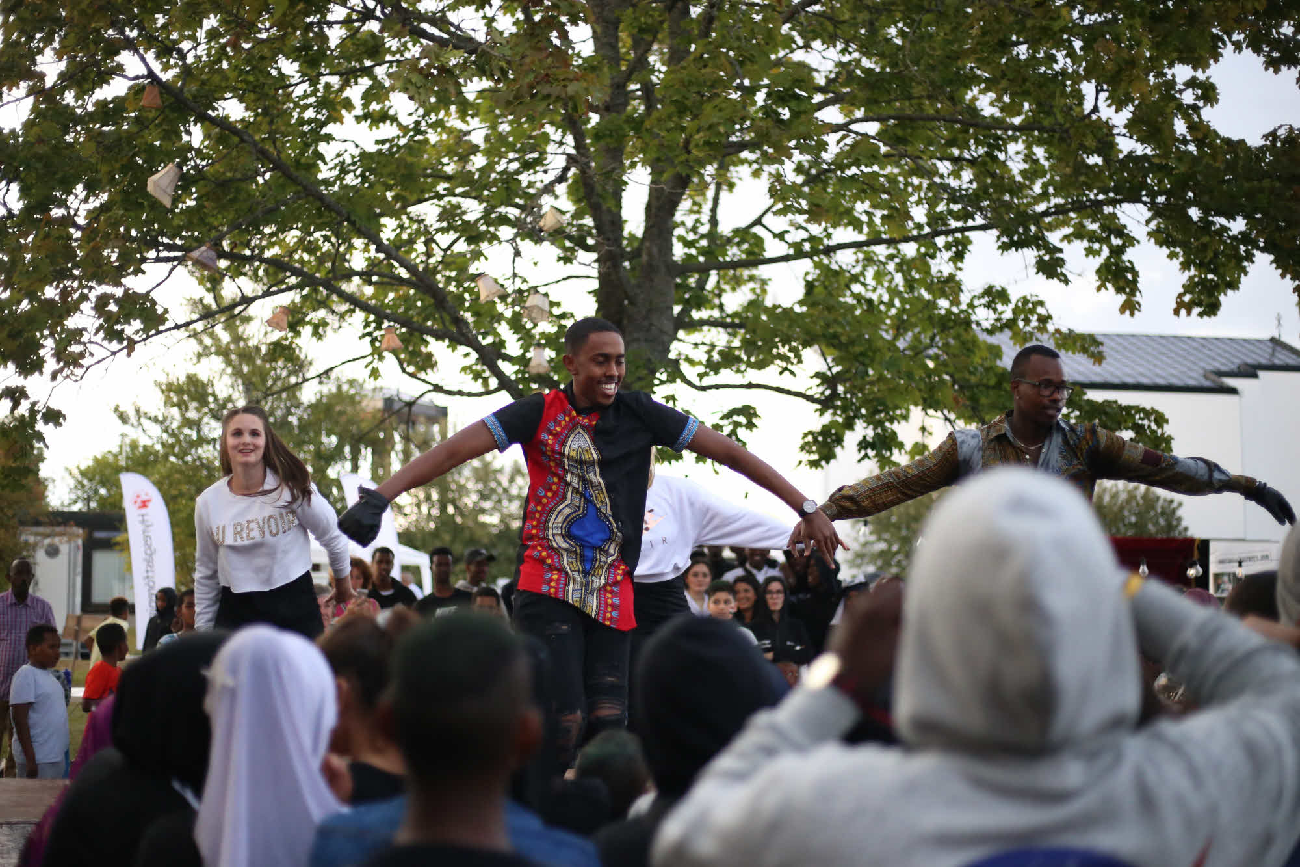
Ett rikt kultur-, idrotts- & fritidsliv

Slide 14
Ett rikt kultur-, idrotts- & fritidsliv
Konstnärlig utsmyckning av nya kommunala verksamhetslokaler
Insatser för att locka nya besökare till Konsthallen och den offentliga konsten
Lyckliga Gatorna, fritidsaktiviteter och gatufester
Ungdomsverksamhet
Förverkliga de nya idrottspolitiska och måltidspolitiska programmen
Ny ishall och byte till miljö- och hälsovänligt kylsystem på Backavallen
Planering och byggnation av nya idrottshallar vid Sandbäcksskolan, Skogsborgsskolan, nya skolan på Norr och nya Järvenskolan
Upprustning av Sköldinge idrottsplats, Strångsjö idrottsplats och Stalls backe
Fortsatt utveckling av Djulöområdet
Inventering av vandringsleder, motionsspår och anläggningar för friluftsliv
Information och marknadsföring kring möjligheter till ett aktivt friluftsliv och en bra fritid

Slide 15
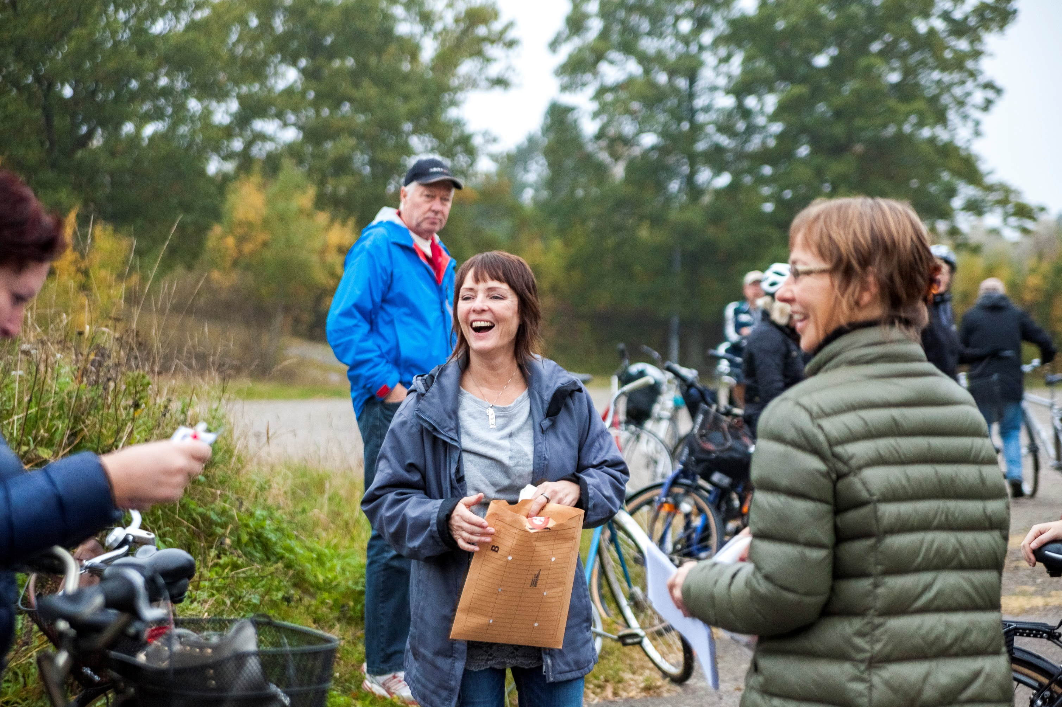
Hållbar miljö

Slide 16
Hållbar miljö
Främja utbyggnad av solenergi
Minska fossilberoende transporter
Fortsatt arbete för klimatsmartare måltider
Genomföra sjöreningsprojektet i Öljaren
Anlägga våtmark vid Mejeridiket
Fortsatt arbete med inventering av enskilda avlopp och hästhållningens påverkan på sjöar och vattendrag
Projekt för effektivare tillsyn av avloppsanläggningar
Omvandling av klippta grönytor till ängsplanteringar
Projektet Lyckliga Skogen i samarbete med Friluftsfrämjandet
Informationsinsatser och skräpmätningar utifrån handlingsplanen mot nedskräpning

Slide 17
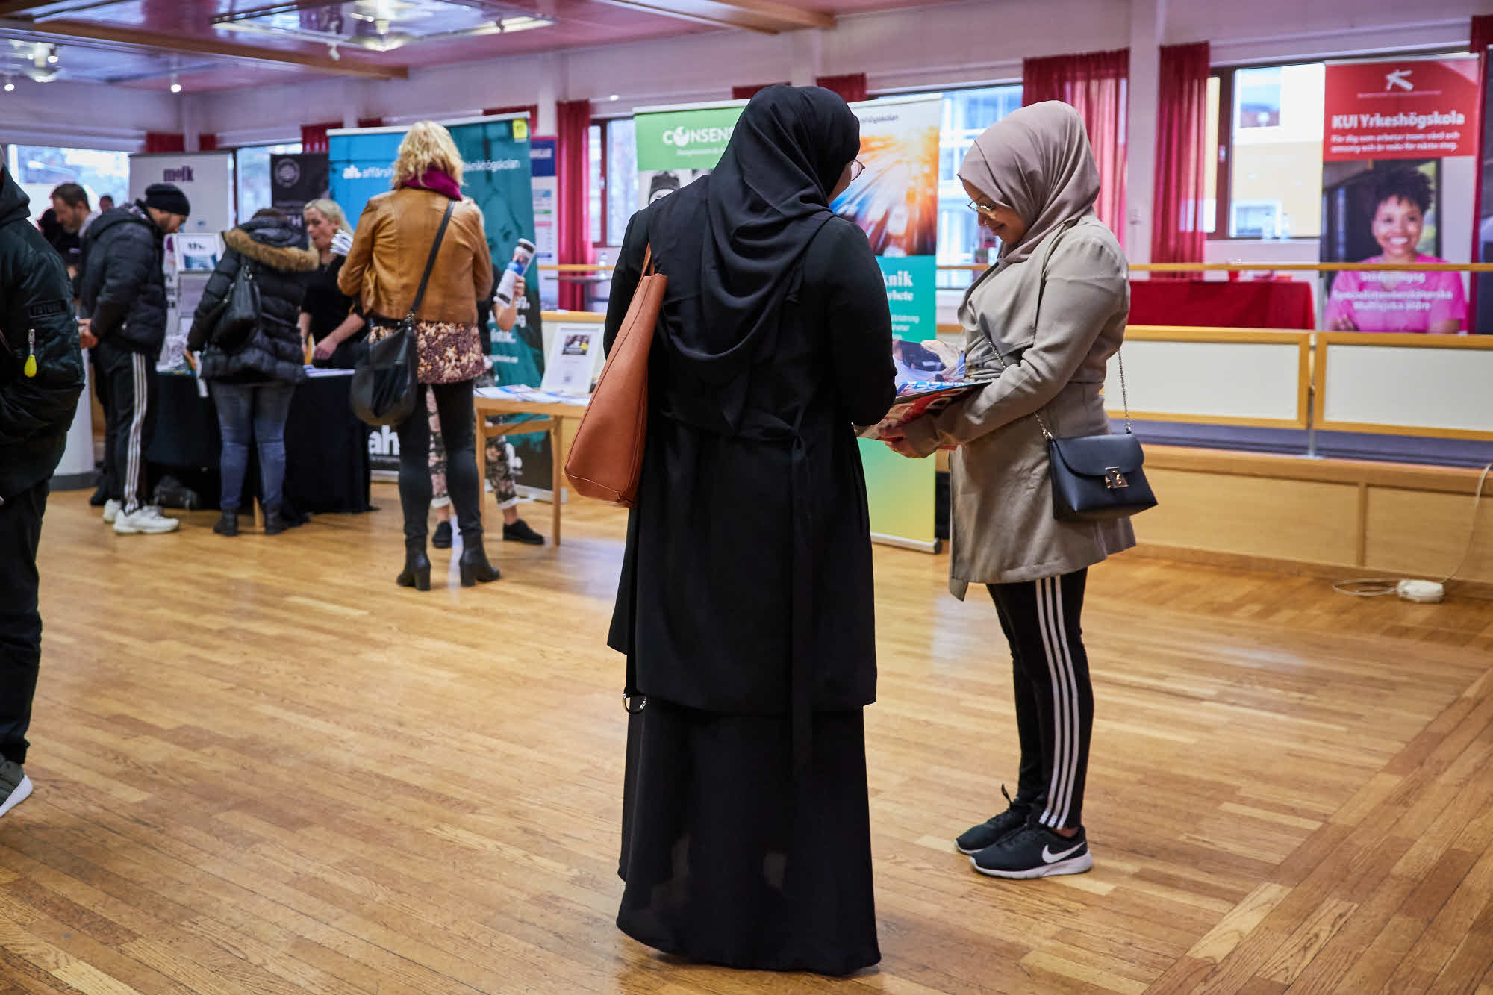
Attraktiv arbetsgivare & effektiv organisation

Slide 18
Attraktiv arbetsgivare & effektiv organisation
Fortsatta satsningar på kompetensförsörjning och kommungemensamma personalsociala aktiviteter
Ökat stöd till nya chefer genom förstärkt introduktion och mentorskap
Traineeprogram och ökade möjligheter till karriärutveckling inom kommunen
Stärkt arbete kring värdegrund och medarbetarskap
Minska sjukfrånvaron genom hälsofrämjande och stödjande insatser
Uppdrag att inrätta en kommungemensam reception
Fortsatt digitalisering och automatisering av olika processer
Utveckling av fler e-tjänster samt arbete för att öka användningen av e-tjänsterna
Utveckling och digitalisering av kommunens geografiska information

Slide 19
Särskilda uppdrag
Intensifiera det proaktiva arbetet för företagsetableringar och utveckling av centrumhandeln (KS)
Inrätta en kommungemensam reception (KS i samråd med berörda nämnder)
Inrätta ett team för arbetsförmågeutredningar och –bedömningar (KS i samråd med berörda nämnder)
Utreda möjliga åtgärder för att motverka att vårdnadshavare anmäler behov av verksamhet som sedan inte utnyttjas (BIN)
Planera utveckling av boendeplatser för personer med behov av omsorg och stöd (VON)
Inrätta ett kommunalt bostadstillägg och se över hyror inom området funktionsstöd (VON)

Slide 20
Kommunstyrelsens övergripande uppföljning under 2020
Utveckling i Katrineholm, arbetsmarknad och samhällsekonomi. Effekter av åtgärder för ökad egen försörjning.
Förutsättningar för höjd utbildningsnivå, utveckling inom skola och vuxenutbildning
Ekonomi i balans

Slide 21
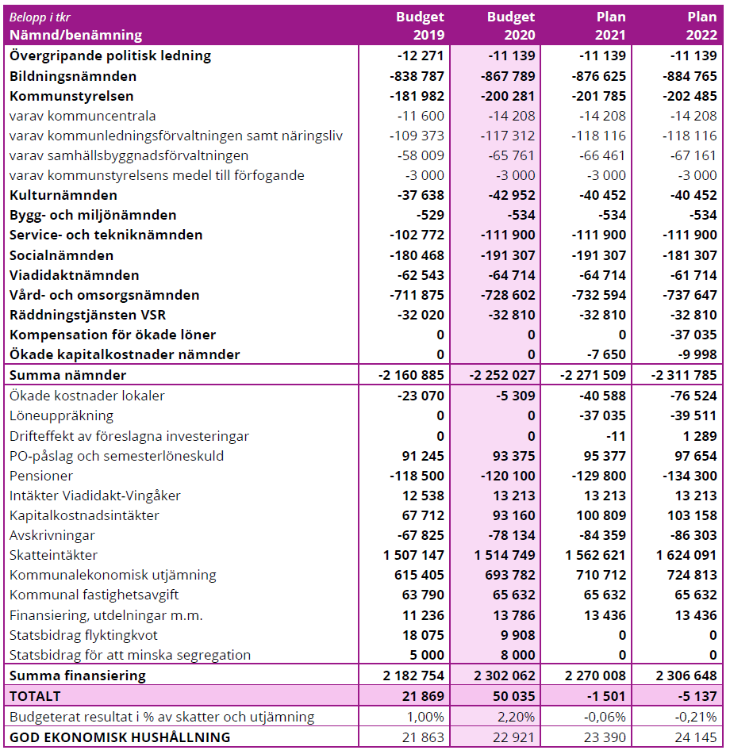
Övergripande driftsbudget 2020 med plan för 2021-2022
Notes:
I budget 2019 är medel från välfärdsfonden utfördelad, i budget 2018 ligger medlen på separat rad och är inte utfördelade på nämnderna. Beloppen inkluderar INTE tillfälliga medel utanför ram.

Slide 22
Ramförstärkningar
Ramförstärkning bildningsnämnden enligt resursfördelningsmodell, 7,2 mnkr
Ramförstärkning vård- och omsorgsnämnden enligt resursfördelningsmodell, 3,4 mnkr
Ramförstärkning vård- och omsorgsnämnden, 11,2 mnkr
Tillfällig ramförstärkning socialnämnden 2020-2021, 10 mnkr per år
Tillfällig ramförstärkning viadidaktnämnden 2020-2021 för arbetsmarknadsåtgärder, 3 mnkr per år
Tillfällig ramförstärkning kulturnämnden 2020 för Lyckliga Gatorna, 2 mnkr
Tillfällig ramförstärkning kulturnämnden 2020 för ungdomsverksamhet, 0,5 mnkr
Medel från integrationsfonden 2020:
Satsning på kompetensförsörjning, kommunstyrelsen, 2,5 mnkr
Kommungemensamma personalsociala aktiviteter, kommunstyrelsen, 0,6 mnkr
Förstärkning yrkesvux, viadidaktnämnden, 2 mnkr

Slide 23
Belopp i tkr | Ram 2020 inkl int.fond | Skillnad jämfört med 2019 |  | Troliga statsbidrag 2020, ej inräknade
Övergripande politisk ledning | 11 139 | -1,1 mnkr
Bildningsnämnden | 867 789 | +29,0 mnkr |  | +57-81 mnkr
Kommunstyrelsen | 203 381 | +12,3 mnkr |  | +5 mnkr
Kulturnämnden | 42 952 | +2,8 mnkr
Bygg- och miljönämnden | 534 | +/- 0 mnkr
Service- och tekniknämnden | 111 900 | +9,1 mnkr |  | +0,3 mnkr
Socialnämnden | 191 307 | +10,8 mnkr |  | +0,2 mnkr
Viadidaktnämnden | 66 714 | +2,2 mnkr |  | +17-18 mnkr
Vård- och omsorgsnämnden | 728 602 | +12,7 mnkr |  | +5-7 mnkr
Räddningstjänsten VSR | 32 810 | +0,8 mnkr
TOTALT | 2 257 129 | +78,6 mnkr
Notes:
Medel både 2018 och 2019 inkluderar välfärdsfond och andra tillfälliga ramförstärkningar samt tillfälliga medel utanför ram såsom integrationsfonden.

Slide 24
Investeringar och exploateringar under 2020
Verksamhetsinvesteringar 153 mnkr
Fastighetsinvesteringar 96 mnkr
Exploateringar 128 mnkr
Notes:
(exkl. egna fastigheter. Enbart ”Investeringar KFAB-fliken, ej ”Investeringar egna fast”-flik)

Slide 25
Resultat och skattesats 2020
Budgeterat resultat 50 mnkr
KS medel till förfogande 3,0 mnkr
Skattesats 22,12 kr
Beräknat utifrån ett befolkningsunderlag på 34 760 invånare per 1 nov 2019

Slide 26
Resurser att tillgå utöver budgeten
Integrationsfonden 27,3 mnkr
Öronmärkta medel från tidigare års resultat 35,3 mnkr
Resultatutjämningsreserv (RUR) 17,0 mnkr

